Slide 1
OpenCV 基礎教學
Windows下使用Python-OpenCV

Slide 2



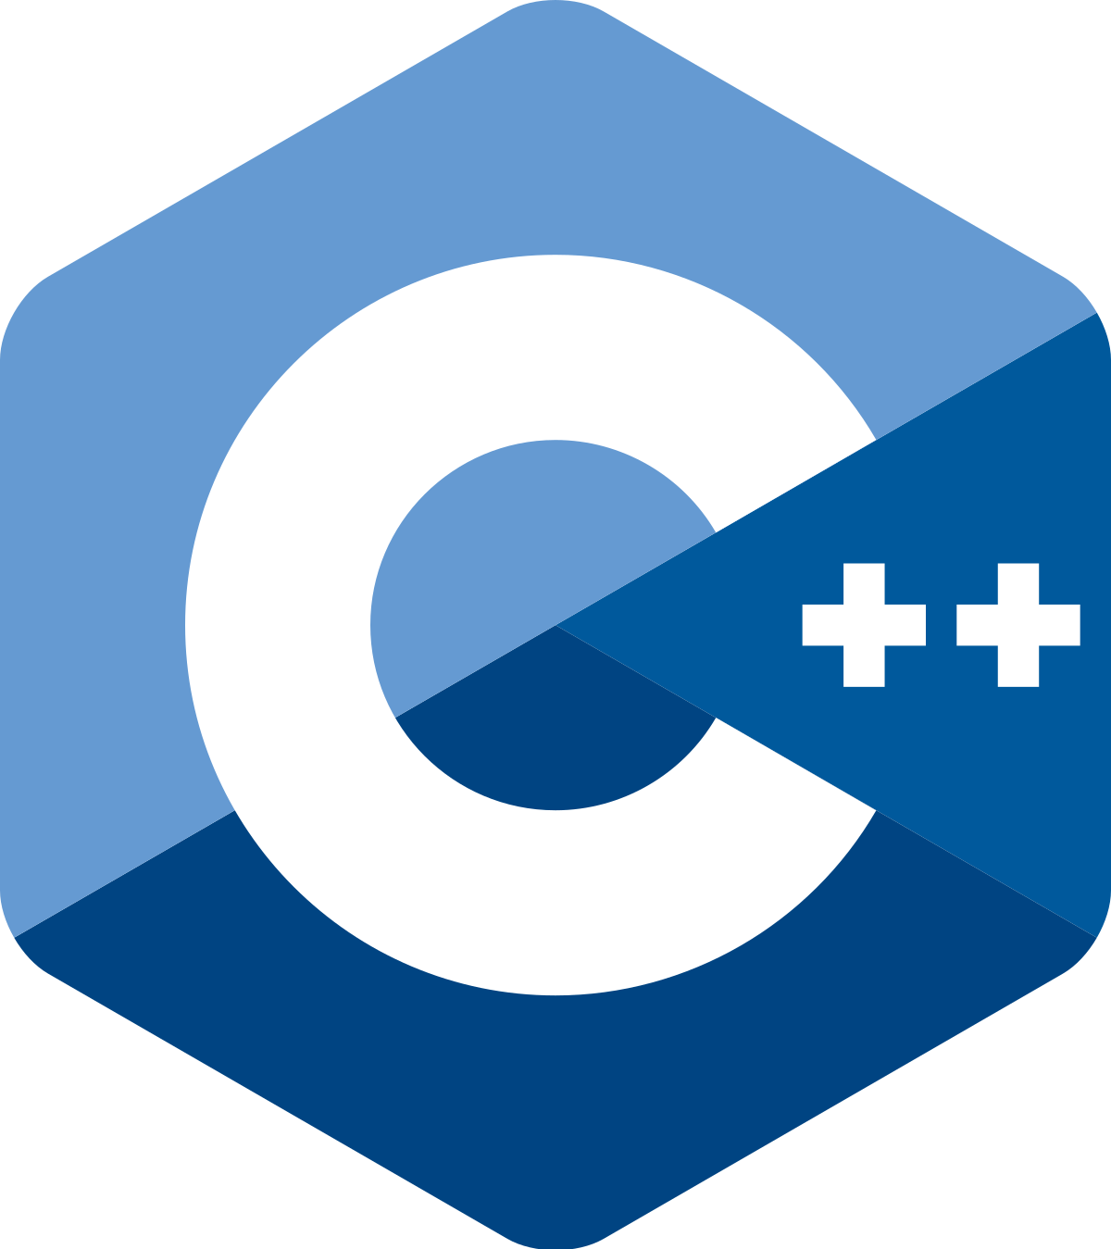


OpenCV是啥?
OpenCV的全稱是
Open Source Computer Vision Library
專門處理電腦影像的函式庫

Slide 3
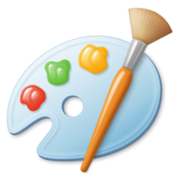
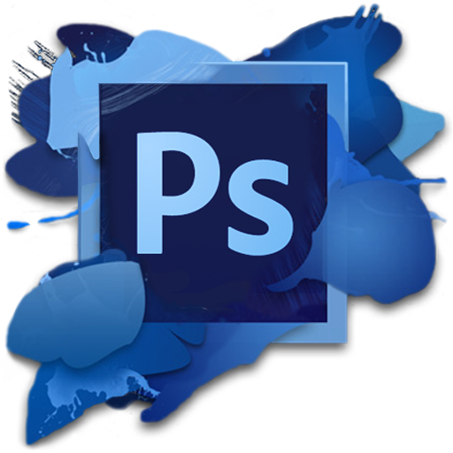
OpenCV做啥?
功能相當於↓
有圖像介面控制的圖像處理軟體
程式控制的圖像處理軟體

Slide 4
為啥用OpenCV?
寫程式控制
↓
結合演算法
↓
電腦處理
↓
人臉辨識、物體追蹤...等
“節省人力、即時處理”
程式控制的圖像處理軟體

Slide 5
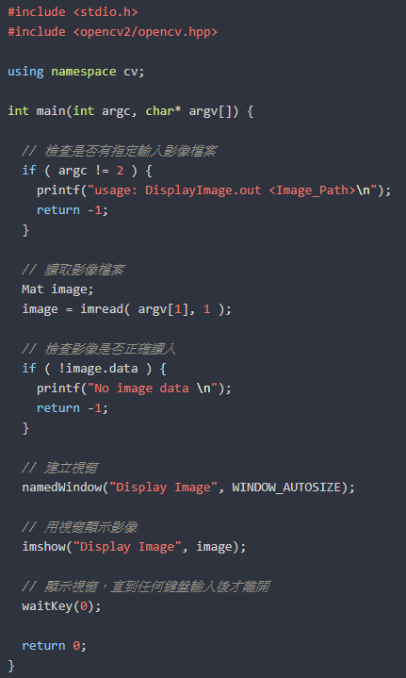
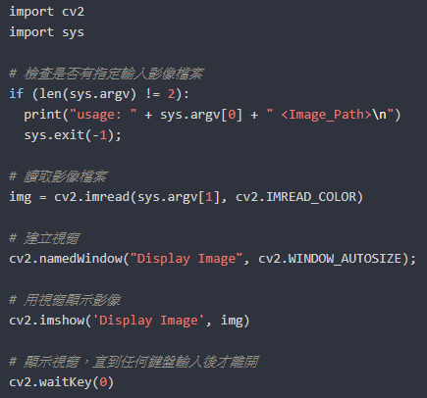
如何用OpenCV?
C++
C++、Python、Java…等都有函式庫
這裡選Python來使用
引入OpenCV函式庫
Python
使用函式庫裡的imread()
以下都差不多類似
不列了
前提是要先安裝好
對應語言的OpenCV

Slide 6

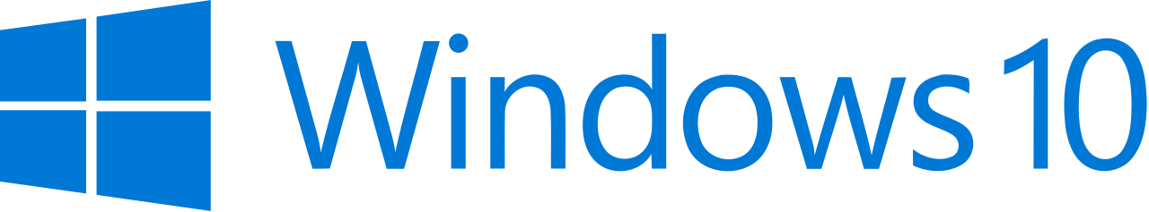


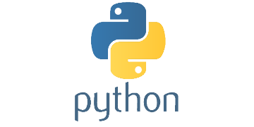
安裝Python-OpenCV環境流程
虛擬環境

Slide 7
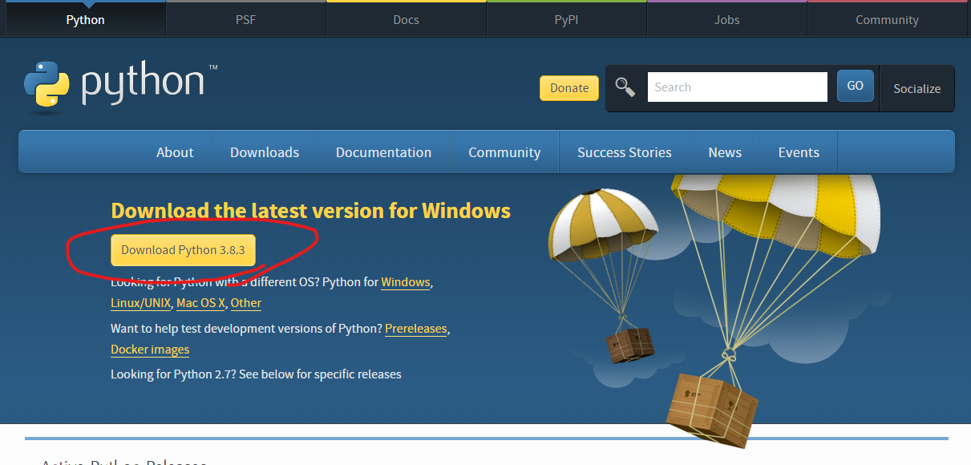
下載Python安裝檔
Google 搜尋 Python Download
或點https://www.python.org/downloads/

Slide 8
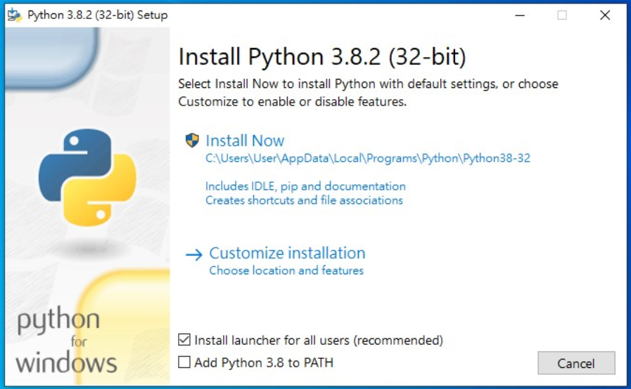
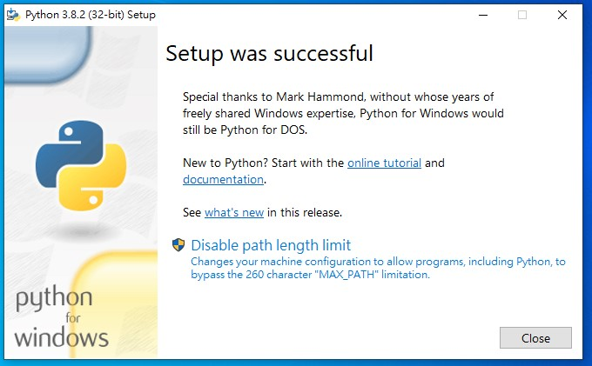
安裝Python
記得打勾
點
想了解可Google
“環境變數 PATH”

Slide 9
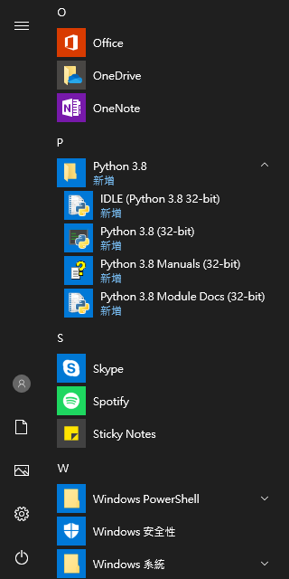
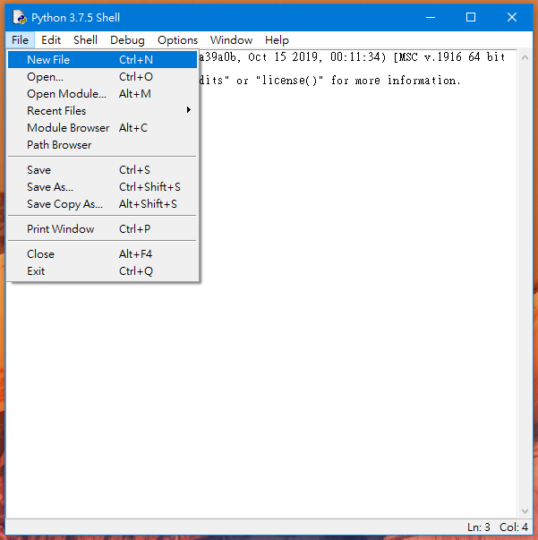
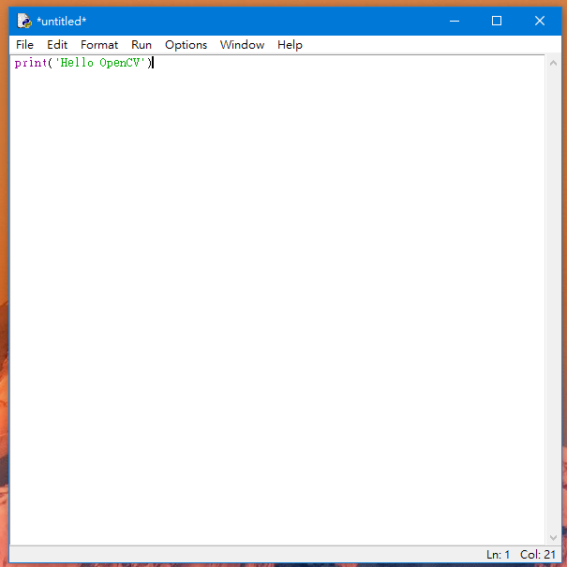
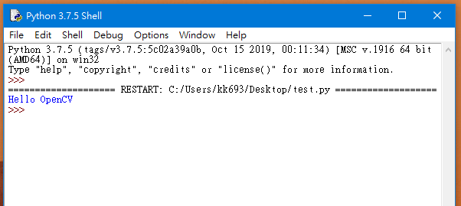
Python執行
按F5執行

Slide 10
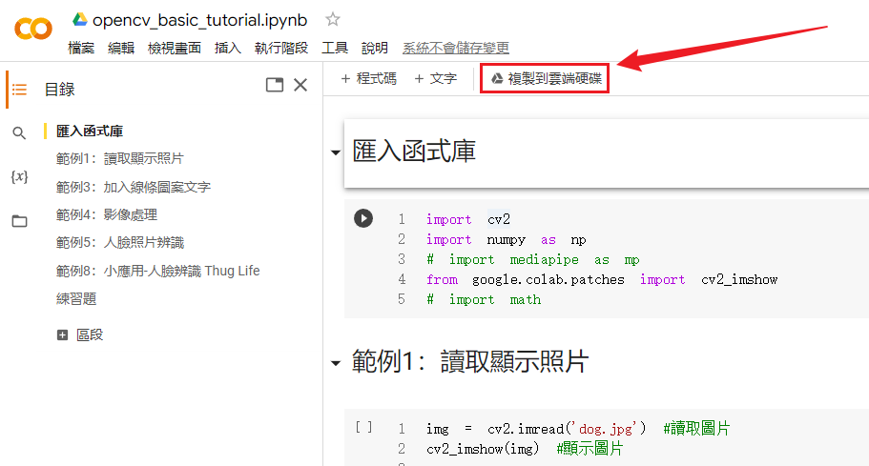
使用Google Colab執行程式 (非必要)
https://colab.research.google.com/drive/1L049Wb6-bLyzfEdmVbwkOfIbllH3Sl0I?usp=sharing
開啟網頁後須登入Google帳戶並建立筆記本副本才可使用

Slide 11
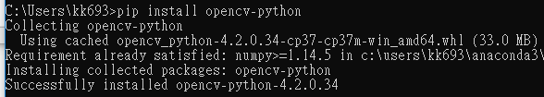
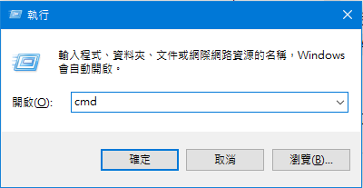
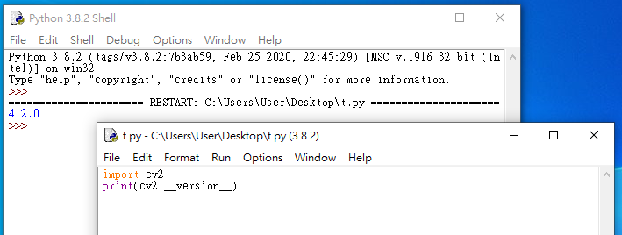
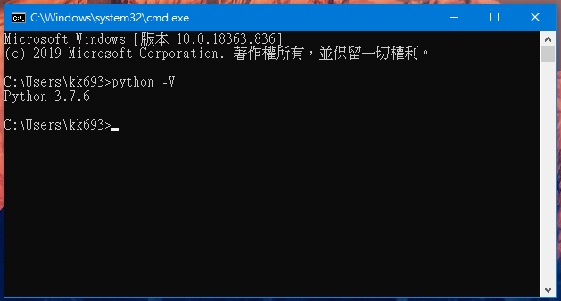
安裝OpenCV
1.桌面下按Win鍵+R
2.輸入cmd按確定
4.輸入 pip install opencv-python (https://pypi.org/)
5.輸入 pip list 可查看已安裝套件
到編輯器輸入 import cv2 並執行
若無錯誤表示成功引入OpenCV函式庫
3.輸入 python -V 查看當前Python並確認安裝

Slide 12
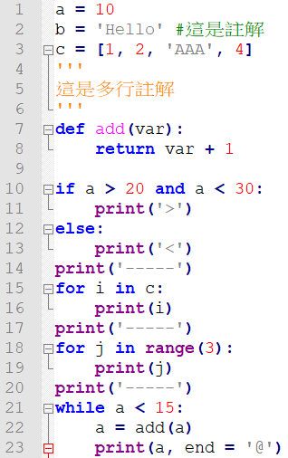
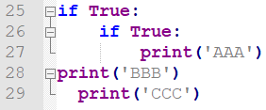
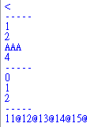
Python基本觀念
！注意縮排！
不用特別標註型態
！ ！注意縮排！ ！
冒號(：)相當於C++的｛｝
！ ！ ！注意縮排！ ！ ！
Output：

Slide 13
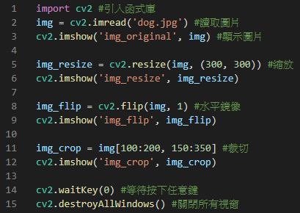
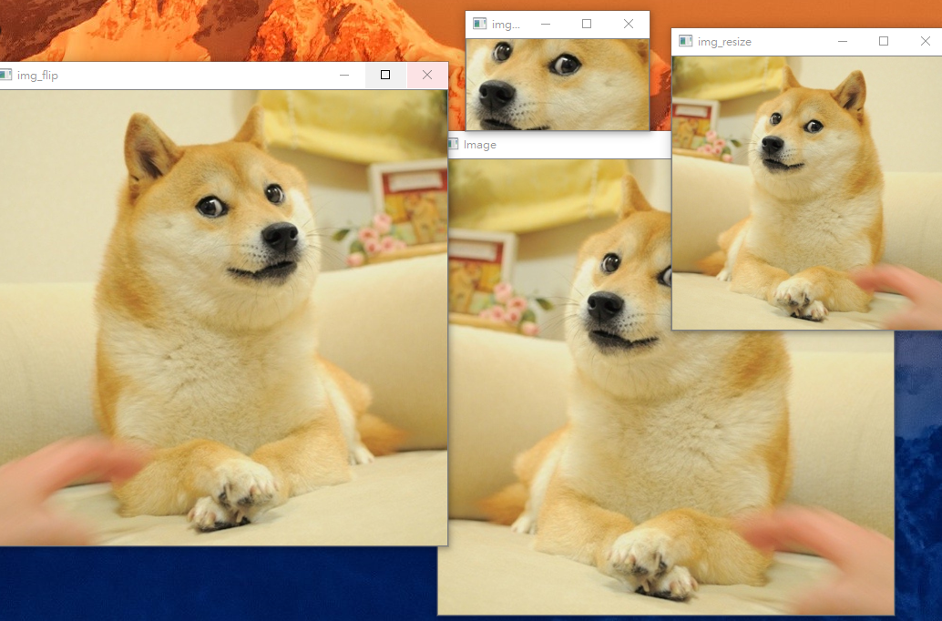
範例1：讀取顯示照片
參考連結：
Python-OpenCV之圖像基本處理-平移、縮放、旋轉、翻轉、裁剪及仿射變換
https://blog.csdn.net/zh_jessica/article/details/77946346

Slide 14
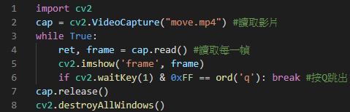
範例2：讀取顯示影片
參考連結：
OpenCV 擷取網路攝影機串流影像，處理並寫入影片檔案教學
https://blog.gtwang.org/programming/opencv-webcam-video-capture-and-file-write-tutorial/

Slide 15
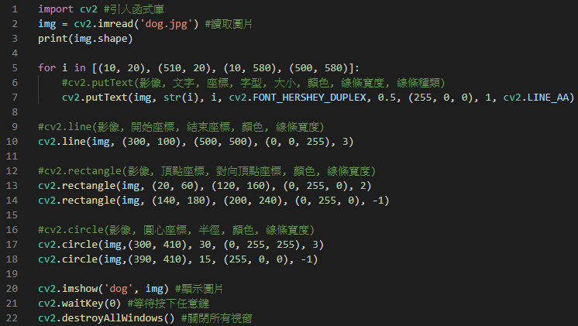
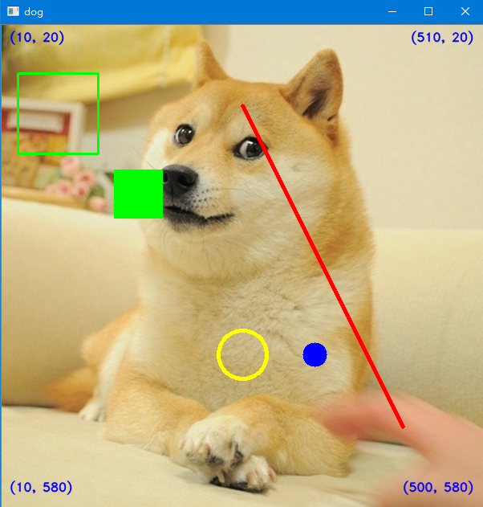
範例3：加入線條圖案文字
參考連結：
Python 與 OpenCV 加入線條圖案與文字教學
https://blog.gtwang.org/programming/opencv-drawing-functions-tutorial/

Slide 16
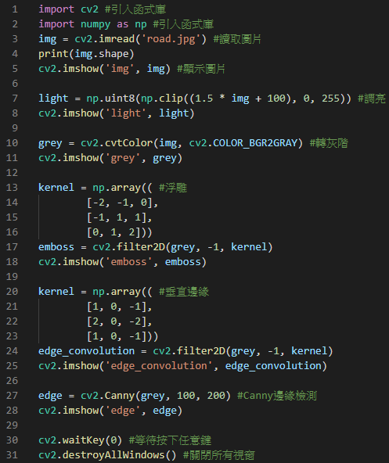
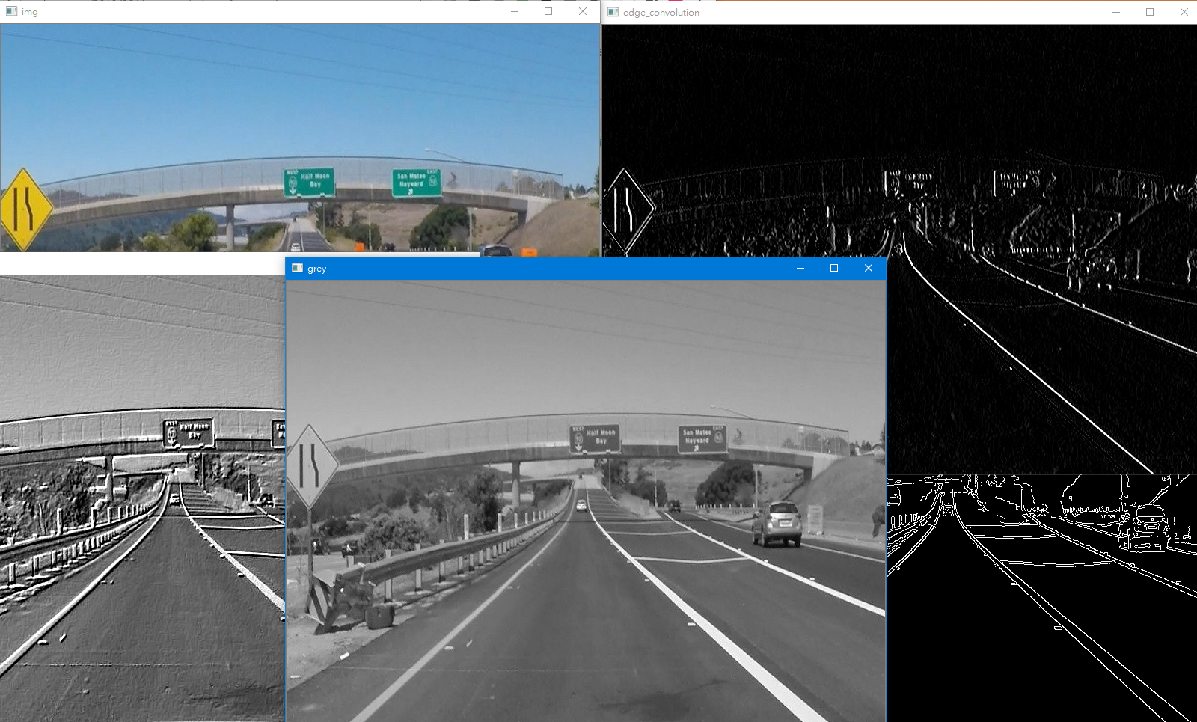
範例4：影像處理
參考連結：
邊緣捲積操作
https://makerpro.cc/2019/06/the-convolution-of-opencv/
捲積做出索貝爾、浮雕、銳化…等效果
https://www.cnblogs.com/lfri/p/10599420.html

Slide 17
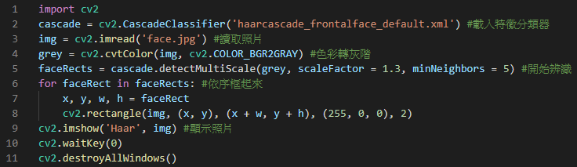
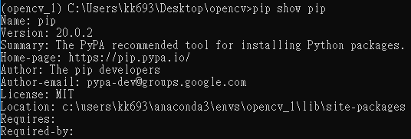
範例5：人臉照片辨識
參考連結：
opencv人臉檢測--detectMultiScale函數
https://blog.csdn.net/itismelzp/article/details/50379359
…\cv2\data\*.xml OpenCV自帶的特徵分類器

Slide 18
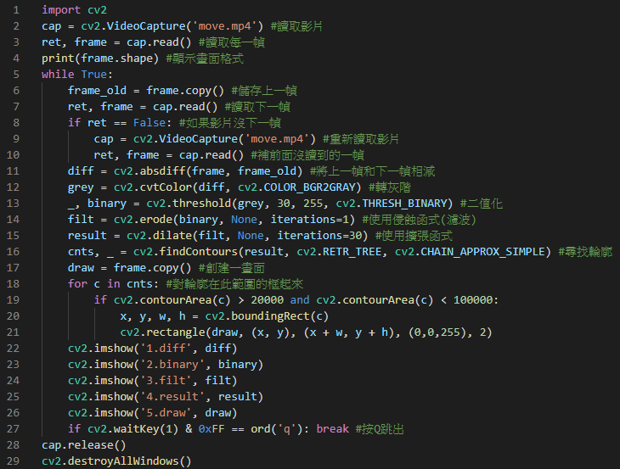
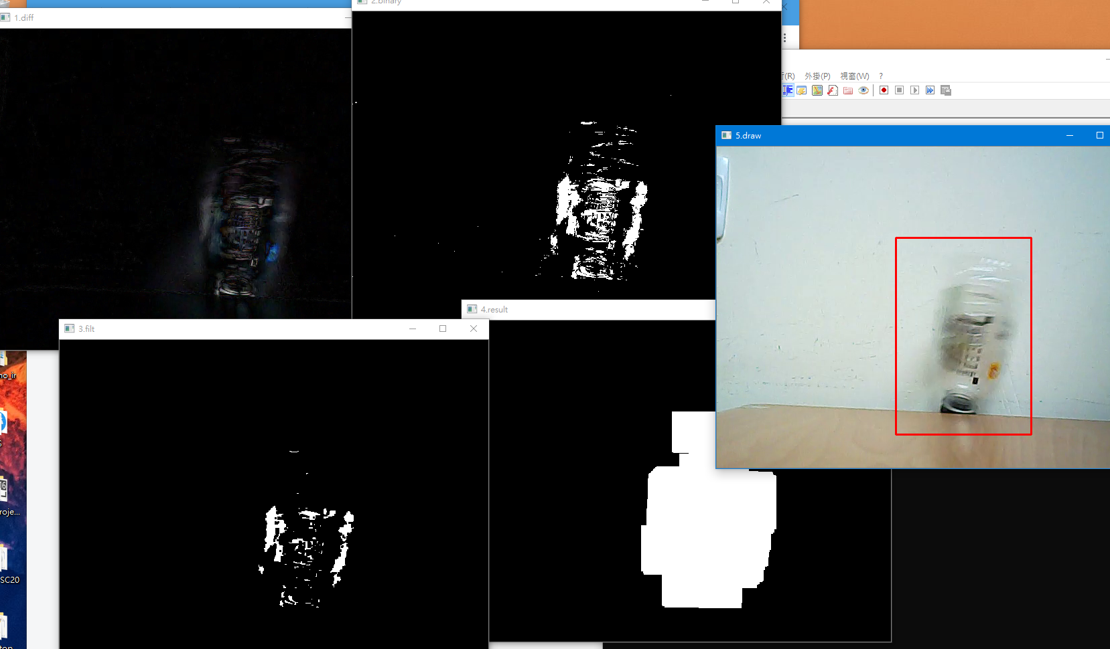
範例6：動態偵測
參考連結：
偵測移動中的物體並取得其影像
https://chtseng.wordpress.com/2017/06/02/偵測移動中的物體並取得其影像/

Slide 19
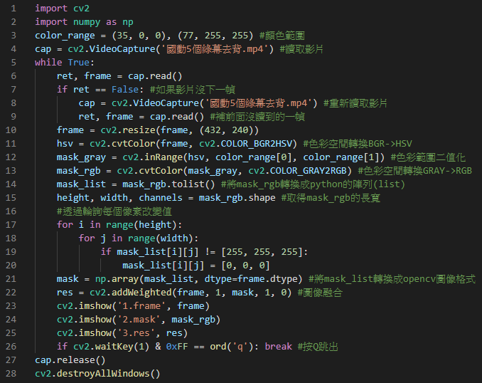
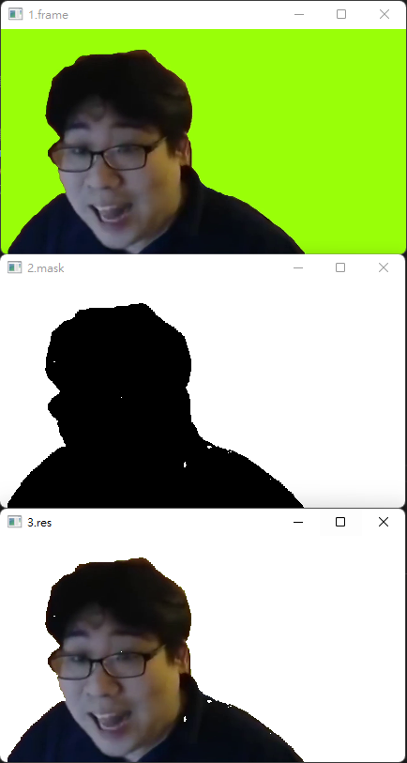
範例7：顏色偵測並覆蓋
參考連結：python-opencv中的cv2.inRange函数https://blog.csdn.net/hjxu2016/article/details/77834599

Slide 20
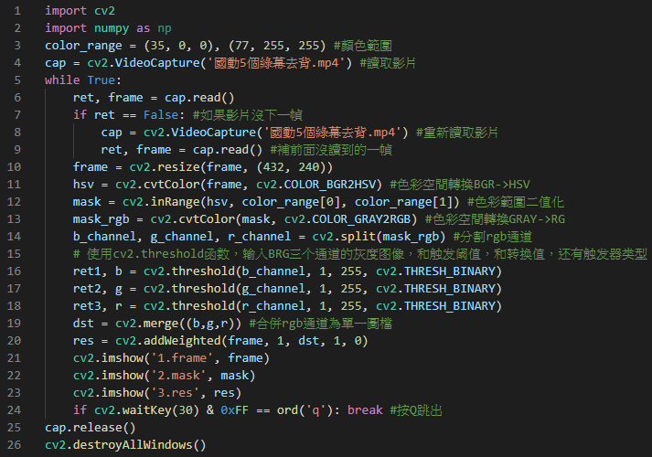
範例7-續：效能優化

Slide 21
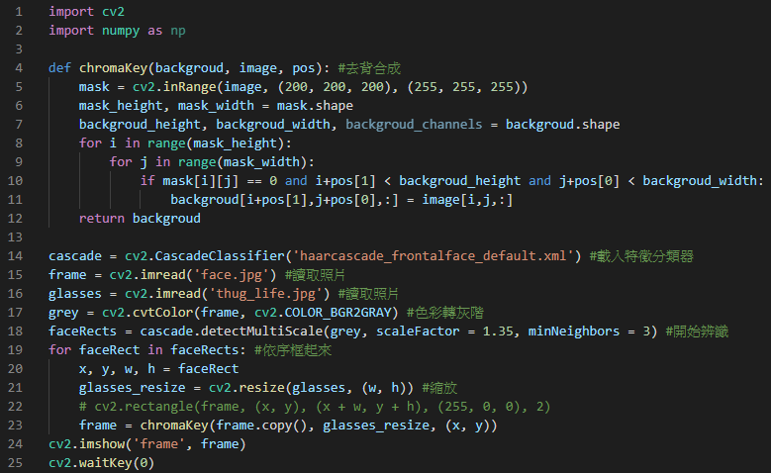
範例8：小應用-人臉辨識 Thug Life

Slide 22
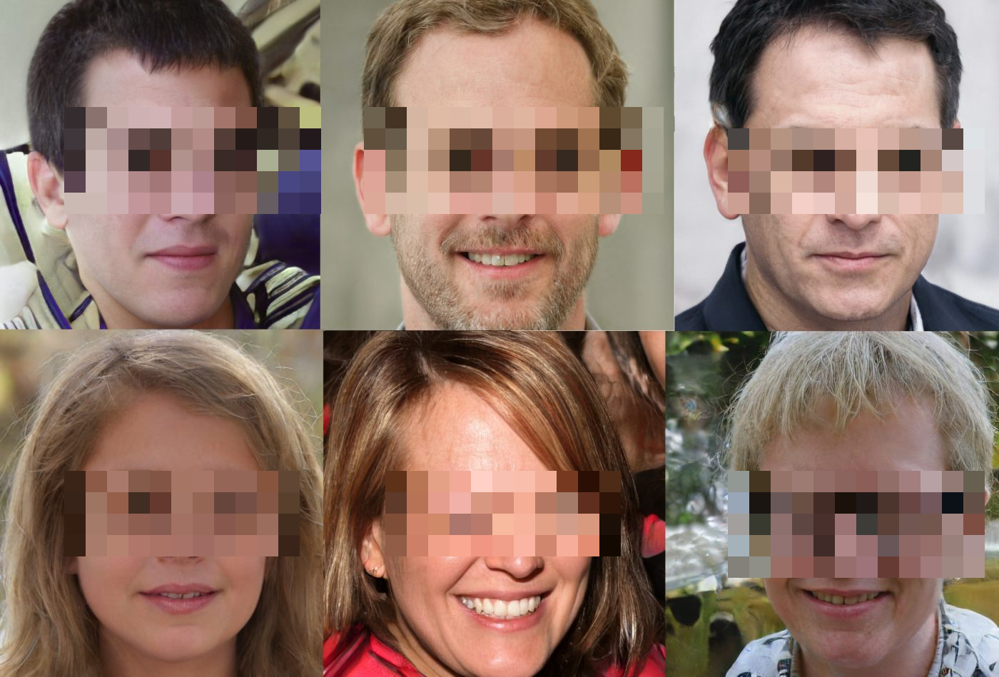
練習題
透過範例5的人臉辨識結合馬賽克函式，在他們的眼睛上打上馬賽克。
(可使用 practice.py 進行修改)

